Slide 1
第25回参院選の総括 と今後の展望
情報パック8月

Slide 2
○「亥年」参院選・自民党の「鬼門」を突破 ○参院改憲議席4議席届かず ○安倍首相、二つの「憲政史上初」へ ○共産党は停滞、むしろ減退 ○「れいわ新選組」

Slide 3
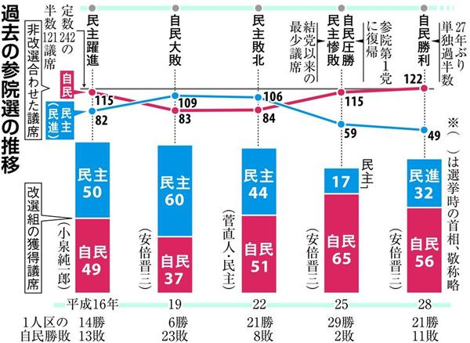

Slide 4
党 派 |  | 自民 | 公明 |  | 立民 | 国民 | 共産 | 維新 | 社民 | れ新 | 安死 | Ｎ国 | オリ | 幸福 | 労働 | 諸派 | 無
今回 |  | 57 | 14 |  | 17 | 6 | 7 | 10 | 1 | 2 | 0 | 1 | 0 | 0 | 0 | 0 | 9
 | 選挙区 | 38 | 7 |  | 9 | 3 | 3 | 5 | 0 | 0 | 0 | 0 | 0 | 0 | 0 | 0 | 9
 | 比例代表 | 19 | 7 |  | 8 | 3 | 4 | 5 | 1 | 2 | 0 | 1 | 0 | 0 | 0 | ‐ | ‐
 | 現 | 48 | 10 |  | 5 | 5 | 6 | 4 | 0 | 0 | 0 | 0 | 0 | 0 | 0 | 0 | 1
 | 元 | 1 | 0 |  | 1 | 0 | 0 | 2 | 1 | 0 | 0 | 0 | 0 | 0 | 0 | 0 | 0
 | 新 | 8 | 4 |  | 11 | 1 | 1 | 4 | 0 | 2 | 0 | 1 | 0 | 0 | 0 | 0 | 8
 | 男性 | 47 | 12 |  | 11 | 5 | 4 | 9 | 1 | 1 | 0 | 1 | 0 | 0 | 0 | 0 | 5
 | 女性 | 10 | 2 |  | 6 | 1 | 3 | 1 | 0 | 1 | 0 | 0 | 0 | 0 | 0 | 0 | 4
非改選 |  | 56 | 14 |  | 15 | 15 | 6 | 6 | 1 | 0 | 0 | 0 | 0 | 0 | 0 | 0 | 8
合計 |  | 113 | 28 |  | 32 | 21 | 13 | 16 | 2 | 2 | 0 | 1 | 0 | 0 | 0 | 0 | 17
公示時改選 |  | 66 | 11 |  | 9 | 8 | 8 | 7 | 1 | 1 | 0 | 0 | 0 | 0 | 0 | 0 | 4

Slide 5
党派 | 公示時改選 | 今回 | 男性 | 女性 | 得票 | 得票率
自民 | 19 | 19 | 15 | 4 | 17,711,862 | 35.4%
立民 | 4 | 8 | 6 | 2 | 7,917,719 | 15.8%
公明 | 7 | 7 | 6 | 1 | 6,536,336 | 13.1%
維新 | 4 | 5 | 5 | 0 | 4,907,844 | 9.8%
共産 | 5 | 4 | 3 | 1 | 4,483,411 | 9.0%
国民 | 4 | 3 | 2 | 1 | 3,481,053 | 7.0%
れ新 | 0 | 2 | 1 | 1 | 2,280,764 | 4.6%
社民 | 1 | 1 | 1 | 0 | 1,046,011 | 2.1%
Ｎ国 | 0 | 1 | 1 | 0 | 987,885 | 2.0%
安死 | 0 | 0 | 0 | 0 | 269,051 | 0.5%
幸福 | 0 | 0 | 0 | 0 | 202,278 | 0.4%
オリ | 0 | 0 | 0 | 0 | 167,897 | 0.3%
労働 | 0 | 0 | 0 | 0 | 80,055 | 0.2%
Notes:
2016年参院比例
2013年参院比例

Slide 6
一人区 ３２
秋田、岩手、宮城、山形、新潟、長野、滋賀、愛媛、大分、沖縄
自民２２勝１０敗（前回は２１勝１１敗）

Slide 7
各党の総括

Slide 8
＜自民党＞
結果：与党で７１議席（自民は５７議席）
与党で過半数（５３）、与党で改選過半数（６３）
＜公明党＞
結果：１４（＋３）７選挙区で全勝
比例票減で党内論議
＜立憲民主党＞
結果１７（８増）
党内から不満。戦略ミス。２０は行けた。
＜国民民主党＞
６議席（２減）
憲法改正論議には応じる
非改選を合わせて２１議席

Slide 9
＜共産党＞
目標：比例８５０万、７議席以上獲得、得票率１５％
結果：比例４４８万、７議席、得票率８．９５％
結果に対する評価
三年前は６０６万、１０．７４％
野党共闘について
「３年前の共闘に比べると非常に質が高まった」と手ごたえを語った。（小池晃書記局長）
共産党の候補を無所属で２、党の候補で１（福井）

Slide 10
「れいわ新選組」山本太郎代表
今年４月に旗揚げ。支援者から４億円の寄付。
全国比例で約２２８万票獲得。得票率は４．６％
今後、左派票を集める受け皿に？
主張
「反原発」「反消費税」「辺野古新基地建設中止」
山本太郎氏：比例で約99万票（最多）

Slide 11
総合評価
国民は安定政権をもとめた
自民党、政権奪還から６連勝 ６年７か月
安定走行可能な燃料補給ができた
６連勝の中の自民党の比例選の得票率は三割程度
７割近い異論の存在を政権に思い起こさせ、丁寧な運転を促すべき
憲法改正へ論議を

Slide 12
これからの展開
安倍首相 衆院解散の時期探る
11月には通算在職日数で歴代最長に
臨時国会 ８月１日～５日
内閣改造 ９月半ばに
菅氏、麻生氏は続投か
役員人事
二階氏と岸田氏の処遇
改憲に対する布陣は

Slide 13
外交
日韓関係 米国の「仲介」は
日米貿易交渉
ホルムズ海峡「有志連合」への対応
８月下旬 G７ フランス
９月上旬 訪露 首脳会談
内政
消費税１０％に（１０月１日～）
１０月２２日 天皇陛下の「即位礼正殿の儀」

